Slide 1

Fundação Educacional do Município de Assis
COORDENADORIA DE INFORMÁTICA – TCC 2017
Banca Final
SOLUÇÃO MULTIPLATAFORMA HÍBRIDA PARA SMARTPHONE UTILIZANDO OS FRAMEWORKS ANGULAR 2 E IONIC 2
Aluno: Afonso Henrique dos Santos Silva
Orientador: Dr. Almir Rogério Camolesi

Slide 2
ESTRUTURA DA APRESENTAÇÃO
OBJETIVOS
JUSTIFICATIVAS
ESTRUTURA DO TRABALHO
PROPOSTA DE TRABALHO
DESENVOLVIMENTO DO TRABALHO
CONCLUSÃO
TRABALHOS FUTUROS
REFERÊNCIAS
AGRADECIMENTOS

Slide 3
OBJETIVOS
Análise e o estudo sobre as tecnologias de desenvolvimento de aplicações hÍbridas, utilizando os frameworks, Ionic 2 e Angular 2.
Aplicar os conhecimentos adquiridos e análise para o desenvolvimento de um aplicativo híbrido de Gestão de validade de data de produtos alimentícios.

Slide 4
OBJETIVOS
O aplicativo tem como finalidade facilitar ao consumidor a visualização de produtos que estão em prazo de vencimento, proporcionando para o consumidor economia, praticidade e um consumo mais consciente com relação ao desperdício de alimentos.

Slide 5
JUSTIFICATIVAS
Utilizar no desenvolvimento as tecnologias recentes no caso os frameworks, Angular 2 e Ionic 2.
Aprendizagem ao desenvolver como os frameworks, Angular 2 e Ionic 2.

Slide 6
ESTRUTURA DO TRABALHO
Introdução;
Fundamentos Teóricos;
Desenvolvimento do projeto;
Conclusão/ Trabalhos futuros;

Slide 7
PROPOSTA DE TRABALHO
Mostrar o conceito das tecnologias utilizadas no desenvolvimento da aplicação híbrida.
Com base nos conhecimentos adquiridos com o estudo dos Frameworks junto com as tecnologias utilizadas, desenvolver um sistema de gestão de validade de data de produtos alimentícios ;

Slide 8
Aplicativo Híbrido
Essencialmente desenvolvidos em HTML5 + CSS3 + JS;
Característica multiplataforma, se desenvolve apenas uma vez e executa em diferentes plataformas;
Se comporta como um aplicativo nativo, mas é uma aplicação web;

Slide 9
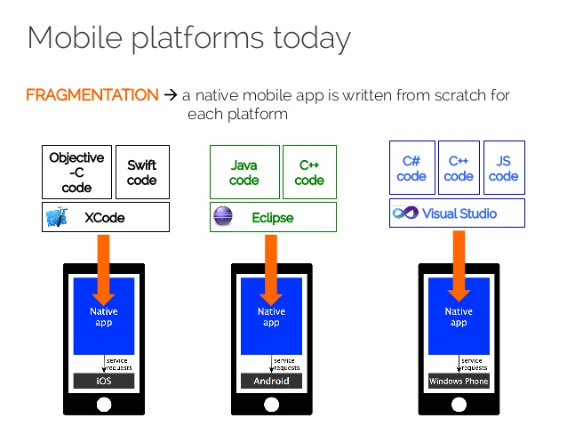
Aplicativo Híbrido

Slide 10
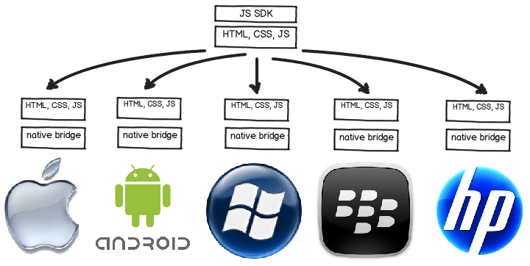
Aplicativo Híbrido

Slide 11
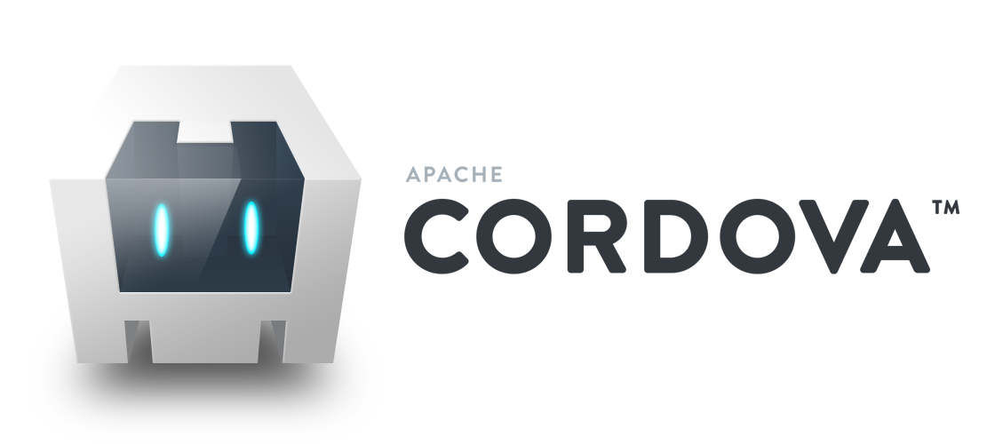




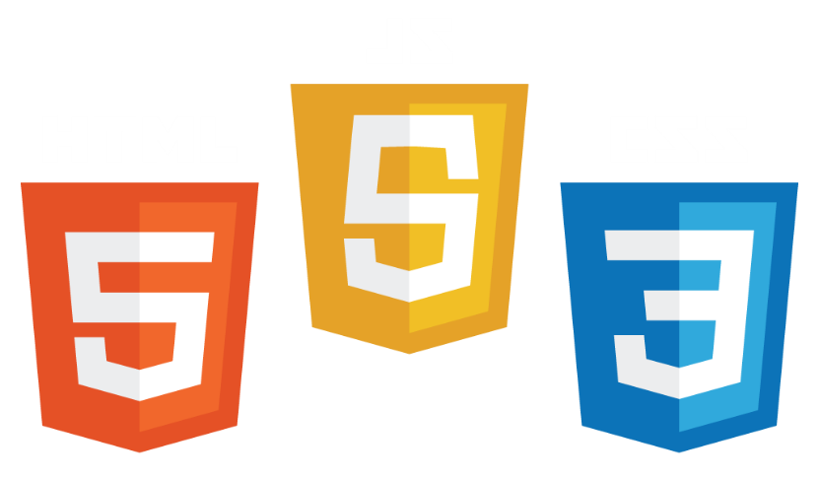

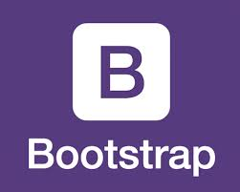
DESENVOLVIMENTO DO TRABALHO Capítulo 2. Fundamentos teóricos

Slide 12
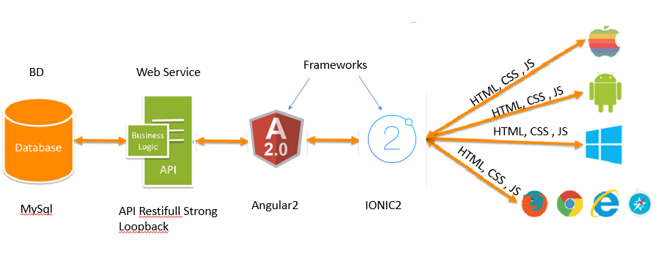
DESENVOLVIMENTO DO TRABALHO Capítulo 3. Desenvolvimento do projeto

Slide 13
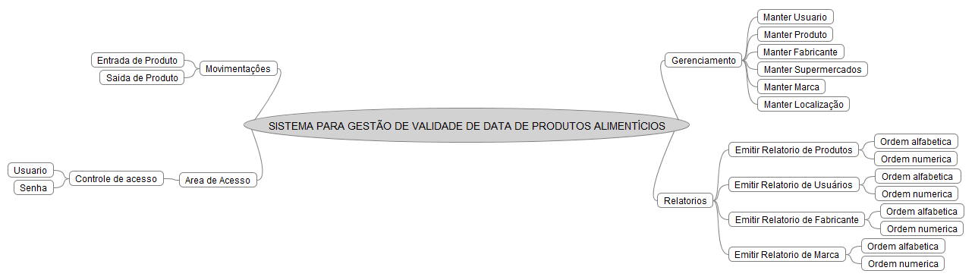
DESENVOLVIMENTO DO TRABALHO Capítulo 3. Desenvolvimento do projeto

Slide 14
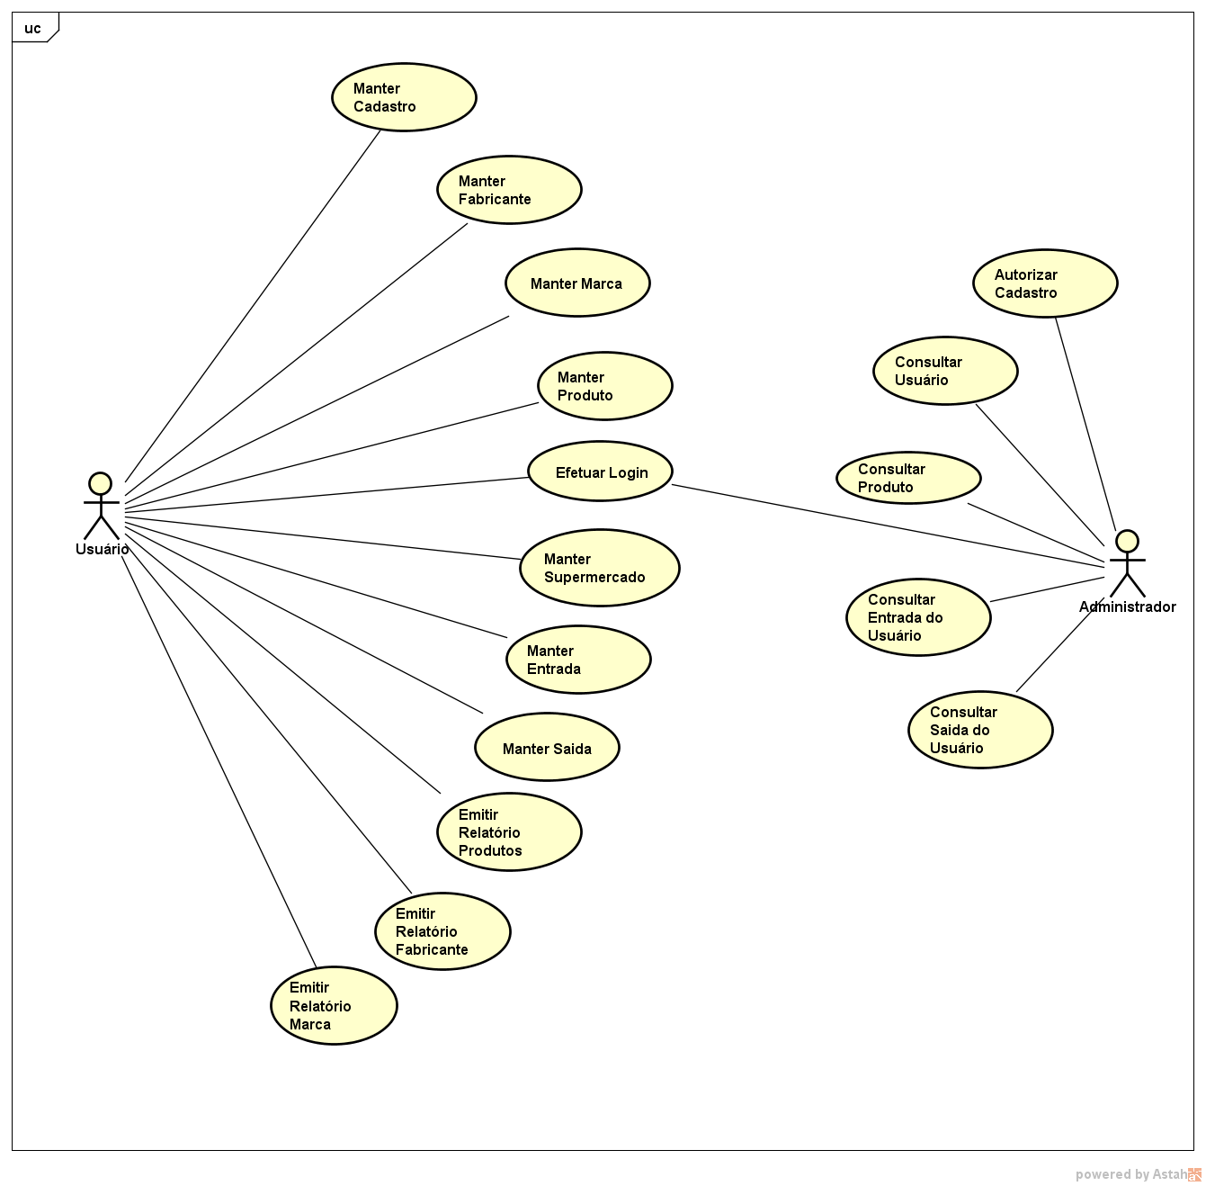
DESENVOLVIMENTO DO TRABALHO Capítulo 3. Desenvolvimento do projeto

Slide 15
DESENVOLVIMENTO DO TRABALHO Capítulo 3. Desenvolvimento do projeto
Lista de Eventos
Efetuar Cadastro
Efetuar Acesso
Manter Cadastro
Manter Produto
Efetuar Entrada do Produto
Efetuar Saída do Produto
Manter Fabricante
Manter Vencimento
Manter Marca
Emitir Relatório de Produtos
Emitir Relatório de Vencimentos
Emitir Relatório de Fabricante
Emitir Relatório de Marca
Emitir Relatório de Entrada
Emitir Relatório de Saída
Emitir Relatório de Localização

Slide 16
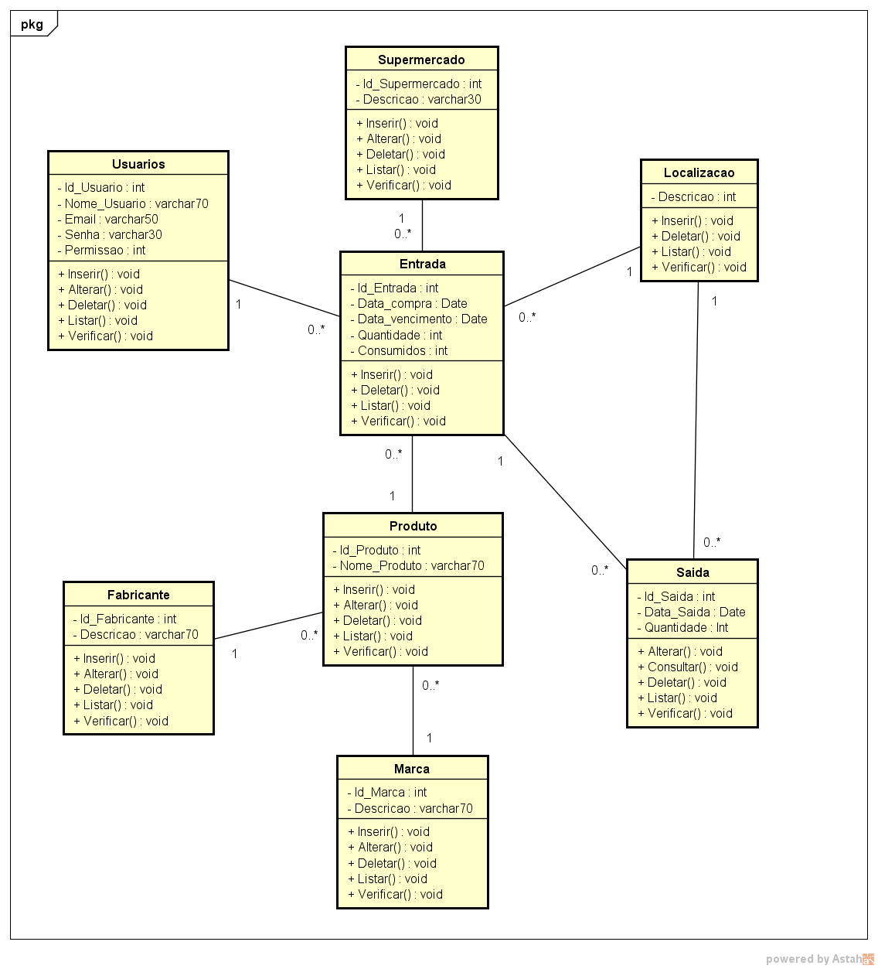
DESENVOLVIMENTO DO TRABALHO Capítulo 3. Desenvolvimento do projeto

Slide 17
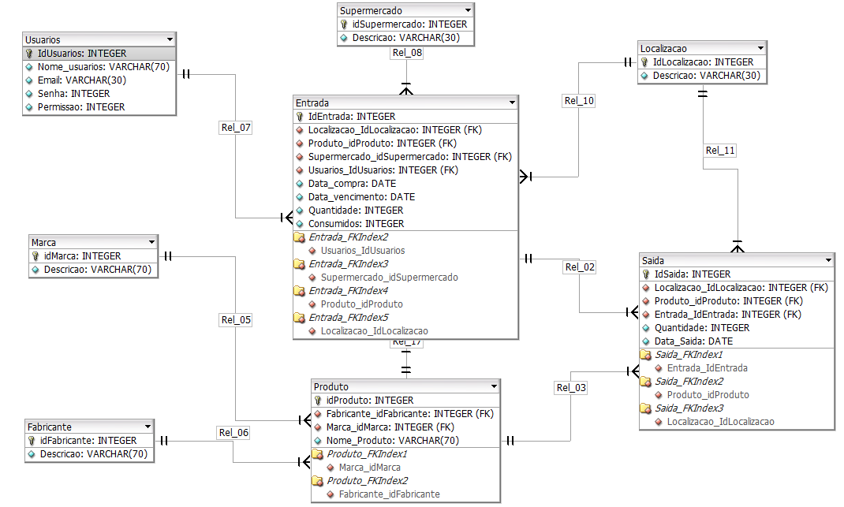
DESENVOLVIMENTO DO TRABALHO Capítulo 3. Desenvolvimento do projeto

Slide 18
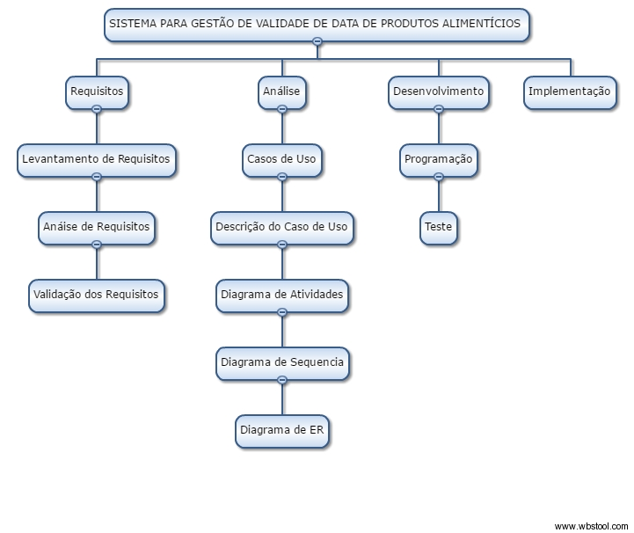
DESENVOLVIMENTO DO TRABALHO Capítulo 4. Estrutura do projeto
Estrutura Analítica do projeto(EAP)

Slide 19
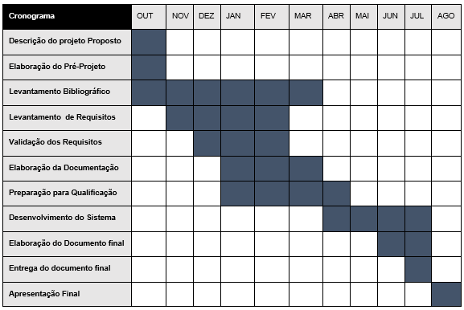
DESENVOLVIMENTO DO TRABALHO Capítulo 4. Estrutura do projeto
Cronograma

Slide 20
Conclusão
Com a análise das ferra'mentas e tecnologias apresentadas no presente trabalho, pode-se concluir que o desenvolvimento de uma aplicação híbrida apesar das facilidades que os frameworks Angular 2 e Ionic 2 oferecem, foi mais difícil do que era esperado, uma vez que os materiais de estudo dessas tecnologias são limitados, pois os frameworks são relativamente novos no mercado e a grande maioria do material encontrado foi em língua estrangeira (inglês).

Slide 21
Conclusão
As utilizações desses frameworks de desenvolvimento trouxeram a necessidade de conhecimento da arquitetura de desenvolvimento web e das linguagens Scripts como HTML, CSS, e JavaScript junto com a linguagem TypeScript que também foi essencial para o desenvolvimento do sistema de forma efetiva.

Slide 22
Trabalhos Futuros
Será considerado para trabalhos futuros no sistema para gestão de data de produtos alimentícios, a implementação da entrada de produtos na despensa ou na geladeira por meio da captação do código de barras do produto, através da câmera do smartphone, que vai permitir ao usuário mais rapidez e praticidade para cadastrar seus produtos alimentícios.

Slide 23
REFERÊNCIAS
BOOTH, Joseph D. Angular 2 Succinctly. 1.Ed. Syncfusion, 2017.
COUTINHO, Gustavo Leuzinger. A Era dos Smartphones: Um estudo Exploratório sobre o uso dos Smartphones no Brasil. 2014. 67p. Monografia; Universidade de Brasília; Faculdade de Comunicação, Comunicação social, habitação em Publicidade e propaganda. Brasília-DF, 2014.
FENTON, Steve. TypeScript Succinctly. 1. Ed. Syncfusion, 2013.
GOIS, Adrian. Ionic Framework : Construa aplicativos para todas as plataformas mobile. 1 Ed. Casa do código, 2017.
WARGO, John M. Apache Cordova API Cookbook. 1. Ed. Addison-Wesley, 2014.

Slide 24
REFERÊNCIAS
GUEDES, Gilleanes T.A UML 2: Uma abordagem prática. 2 Ed. São Paulo: Novatec, 2011.
JUNIOR, Jauri da Cruz. Solução multiplataforma para smartphone utilizando os frameworks Sencha Touch e PhoneGap integrado à tecnologia web servisse java. 2014. 72p. Monografia; Fundação Educacional do Município de Assis ; Assis-SP, 2014.
PEREIRA, Caio Ribeiro Aplicações web real-time com Node.js. Casa do código, 2013.
PEREIRA, Caio Ribeiro Construindo APIs Rest com Node.js. Casa do código, 2013.
PHAN, Hoc. Ionic 2 Cookbook. 2. Ed. Parckt Publishing, 2016.
SOMMERVILLE, Ian. Engenharia de Software. 6. Ed. São Paulo: Person, 2003.

Slide 25
Muito Obrigado !

